Slide 1
PLANIFICACIÓN PARA EL AUTOAPRENDIZAJE SEMANA N° 19 CLASE VIRTUAL DÍA: Lunes 03 de Agosto
Colegio Jean Piaget
Mi escuela, un lugar para aprender y crecer en un ambiente saludable

Slide 2
ASIGNATURA /CURSO | MATEMÁTICA/4° BÁSICO
NOMBRE DEL PROFESOR/A | Constanza Estefani Barrios Valenzuela
OBJETIVO DE APRENDIZAJE PRIORIZACIÓN NIVEL 1 | OA 1. Representar y describir números del 0 al 10 000 • contándolos de 10 en 10, de 100 en 100, de 1 000 en 1 000 • leyéndolos y escribiéndolos • representándolos en forma concreta, pictórica y simbólica • comparándolos y ordenándolos en la recta numérica o tabla posicional • identificando el valor posicional de los dígitos hasta la decena de mil • componiendo y descomponiendo números hasta 10 000 en forma aditiva, de acuerdo a su valor posicional.
INDICADORES DE EVALUACIÓN PARA OA | › Representan en números cantidades dadas en billetes o monedas. › Ordenan cantidades de dinero dado en billetes o en monedas de $10, $100, $1 000 y de $10 000. › Descomponen cantidades de dinero en valores de $1, $10, $100 y $1 000. Por ejemplo: $5 647 = $5 000 + 600 + 40 + 7.
CONTENIDO | Multiplicación
OBJETIVO DE LA CLASE | Representar ordenar y descomponer números hasta el 10.000, utilizando monedas y billetes.
EVALUACIÓN FORMATIVA | Se evaluará a través del ticket de salida Evaluación Formativa Monitoreo a partir de participación en clases virtuales.

Slide 5
Para comenzar:
Recuerda que no es necesario imprimir este power point.
Te sugiero descargar en tu tablet, PC o celular la aplicación WPS Oficce, que permite escuchar los audios sin problema.
Recuerda que tu reporte es el ticket de salida, las otras actividades deben quedar registradas en el cuaderno o el libro.
Te envito a participar de las clases virtuales los días Lunes a las 11:30 hrs.

Slide 6
Importante:
Cuándo esté la animación de un lápiz, significa que debes escribir en tu cuaderno
Cuándo esté esta animación de una cámara fotográfica, significa que debes mandar reporte sólo de esa actividad (una foto de la actividad)
Cuándo esté esta animación de un libro, significa que debes trabajar en tu libro de matemática.
Cuándo esté esta animación de un signo de pregunta, significa que debes pensar y analizar, sin escribir en tu cuaderno. Responder de forma oral.

Slide 7
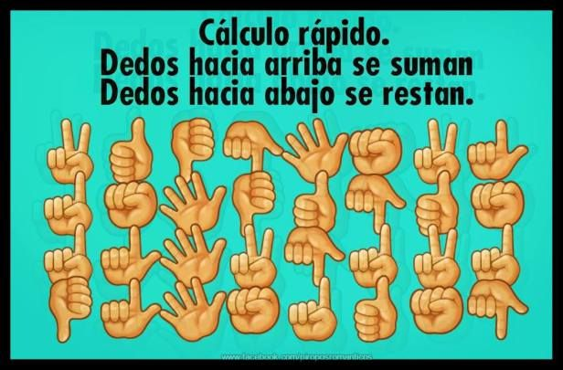
DESAFIA TU MENTE

Slide 8
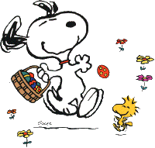
Para comenzar la clase y activar tus conocimientos, responde en forma oral, las siguientes preguntas:
ACTIVANDO NUESTROS CONOCIMIENTOS
¿Recuerdas el sistema monetario chileno?
¿Qué características tiene el sistema monetario chileno?
¿Recuerdas cómo representar cantidades con monedas y billetes?

Slide 9
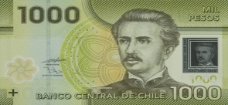
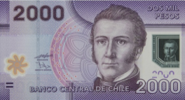
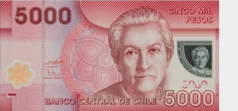
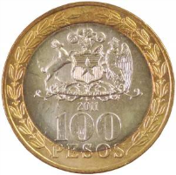
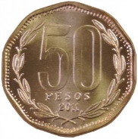
Hoy vamos a contar usando billetes y monedas
UM
C
D
Las monedas de $5 y $1 se dejaron de emitir por el banco central desde el año 2017
U

Slide 10
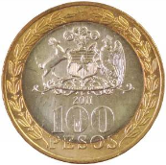
Vamos a representar esa cifra con la menor cantidad de billetes y monedas posibles.
$ 1.983

Slide 11
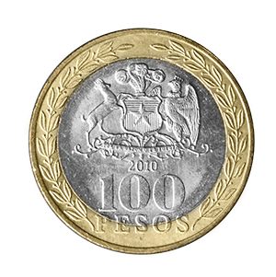
$1. 983 +
Observa la secuencia: 1.983, 2.083 …..
¿Cuál sería el patrón? __________________________________________
¿Cuál es el siguiente número?____________________________________

Slide 12
Observemos la secuencia

Slide 13
Representemos la siguiente cantidad
2. 405
1) Usando el set de monedas y billetes representa esta cantidad (si no tienes set de monedas y billetes dibuja en tu cuaderno la cantidad)
2) Escribe la descomposición de la cantidad en tu cuaderno

Slide 14
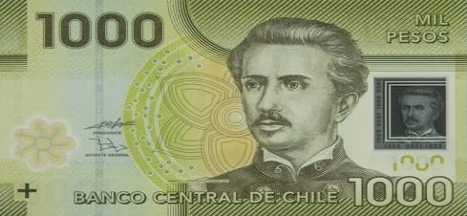
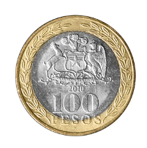
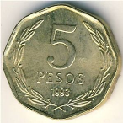
Revisemos
Descomposición: 2000 + 400 + 5
¿Puedo representar esa cantidad de otra forma?

Slide 15
Si le agrego $100…
+
¿Qué cantidad tendría ahora?
¿Es posible hacer un cambio en las monedas, para usar menos cantidad de monedas?
¿Si le agrego $100 más, qué cantidad tengo?
¿Y $100 más?

Slide 16
Observemos la secuencia

Slide 17
Representemos la siguiente cantidad
$3.720
Representa con la menor cantidad de billetes y monedas posibles esa cantidad. Si no tienes el set de monedas y billetes, dibuja la representación en tu cuaderno.
¿Qué cantidad tienes?
Agrega tres veces billetes de mil y arma una secuencia en tu cuaderno.

Slide 18
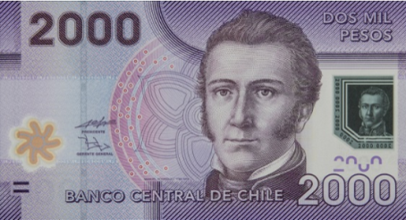
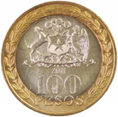
Revisemos
$3.720
¿Qué patrón utilizaste?

Slide 19
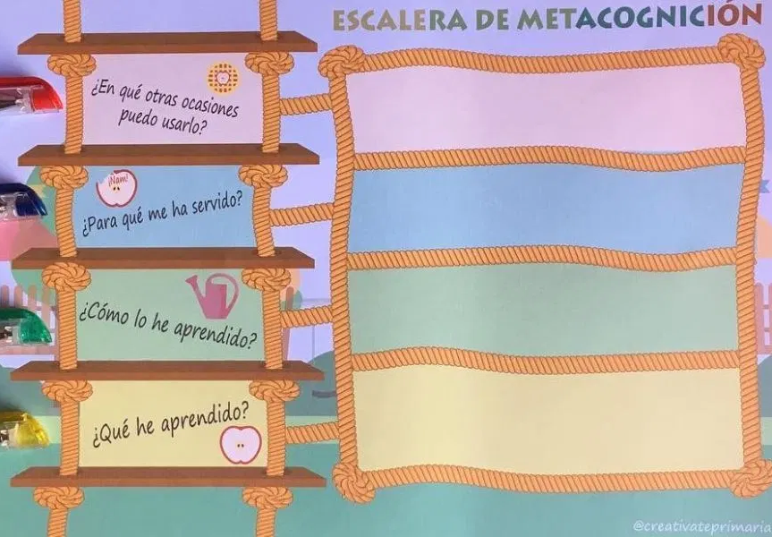
Evaluemos nuestra clase

Slide 20
TICKET DE SALIDA Semana 19

